Slide 1
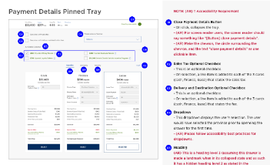
Annotations d’Accessibilité
Introduction aux annotations a11y dans la conception d’interfaces accessibles
Vincent Aniort [expert accessibilité]
Patricia Loubet [expert accessibilité]
M2 ergonomie 2023

Slide 2
A la fin de cet atelier, vous…
Comprendrez qu’il est important de créer des solutions numériques accessibles
Pourrez utiliser les principaux types d’annotations d’accessibilité
Serez autonomes dans la mise en place des annotations d’accessibilité dans vos maquettes
Repartirez avec des contacts et des liens utiles pour en savoir plus

Slide 3

Introduction
Handicap et accessibilité numérique
Pour qui ?
Une obligation légale

Slide 4
Handicaps et discriminations
Les 6 principaux motifs de réclamations traités par le Défenseur des droits en matière de lutte contre les discriminations
Handicap
Sources : rapport annuel d’activité de 2022 du Défenseur des droits
Notes:
6 principaux motifs sur les 25 motifs au total
Handicap (20%)Ces inégalités de traitement résultent du manque d’aménagement des postes de travail qui empêche les personnes handicapées d’accomplir les mêmes activités que leurs collègues, leur impose un surcroît de travail qui s’avère préjudiciable à l’exercice de leurs tâches et est source de fatigabilité (sociologues Sophie Dalle-Nazébi et Sylvain Kerbourc’h, "L’invisibilité du “travail en plus” de salariés sourds", Terrains & travaux, no 23, 2013, p. 159-177)
https://www.vie-publique.fr/parole-dexpert/271792-handicap-et-discriminations

Slide 5
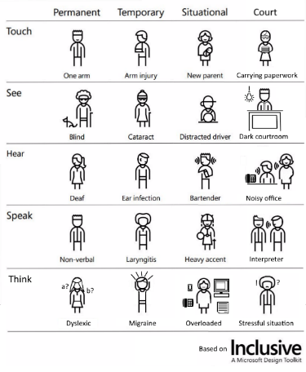
L’accessibilité numérique c’est …
La capacité d’un produit ou d’un service à être utilisable
Par toutes et tous
Personnes en situation de handicap… permanent, temporaire, situationnel, ponctuel.
N’oublions pas les Séniors…
Dans tous les contextes
Normal ou dégradé
Quel que soit le type de matériel
De manière autonome, en toute confidentialité et sécurité
Notes:
Danièle,
Ex de modes d’accès dégradés (bande passante faible, fort ensoleillement…)
Quelque soit le type de matériel : il se trouve que les règles d’accessibilité favorisent le multimodal en demandant à ce que les sites soient responsive
Leur guidebook Inclusive 101
https://inclusive.microsoft.design/tools-and-activities/Inclusive101Guidebook.pdf
Leur Design Toolki (avec les cartes support p. 19 à 26)
https://inclusive.microsoft.design/tools-and-activities/InclusiveActivityCards.pdf
Un article expliquant le Persona Spectrum
https://medium.com/microsoft-design/kill-your-personas-1c332d4908cc

Slide 6




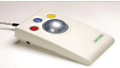








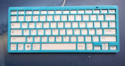


L’accessibilité numérique : Pour qui ?
Une personne atteinte d’une déficience peut utiliser une aide technique pour pallier une situation de handicap numérique. Ces aides techniques ne fonctionnent bien que si le contenu numérique respecte les normes d’accessibilité (RGAA / WCAG)
Visuel
23,8 M troubles visuels
2,5 M aveugles
Moteur
2,6M
Auditif
34,4 M
Cognitif
50 M dyslexiques
4,2 M épileptiques
En Europe
Chiffres UE 28
Windows
NVDA
iOS
Android
Voice
Talkback
Over
15 % de la population est impacté par un manque d’accessibilité numérique
Notes:
Danièle
Quelques chiffres sur le handicap en Europe et en France
70% d’entr’eux peuvent rencontrer des difficultés dans l’utilisation des services et contenus numériques
Les types de handicaps qui peuvent posent problème sont :
les troubles visuels,
les troubles auditifs,
les troubles moteurs comme un pb de dextérité des mains, l’absence d’un membre,
les troubles cognitifs,
et les troubles de la parole

Slide 7
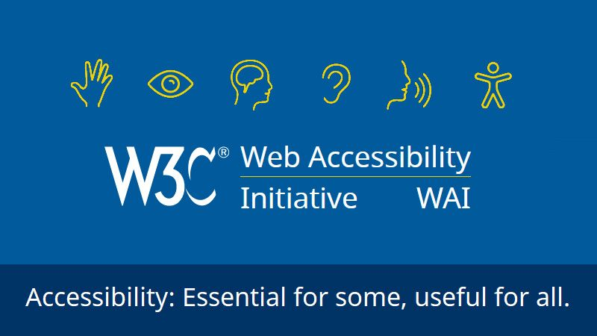
Une obligation légale pour le secteur public et le secteur privé (CA > 250 millions d’euros)
Standard international
WCAG v.2.1 Web Content Accessibility Guidelines
Niveaux A, AA et AAA
« Rendre accessibles sites et contenus internet, intranet, extranet, applications mobile, fichiers bureautiques, audios et vidéos préenregistrés, progiciels, mobilier urbain numérique pour sa partie applicative et interactive »
Loi pour l'égalité des droits et des chances, la participation et la citoyenneté des personnes handicapées (Art. 47 n° 2005-102 du 11 février 2005) et la Loi pour une république numérique (n°2016-1321 du 7 octobre 2016).
Le Décret d’application (n° 2019-768 du 24 juillet 2019) s’appuie sur le Référentiel général d’amélioration de l’accessibilité RGAA.
EN 301 549
Norme européenne pour les produits et services TICs
AAA : 28
106 critères
AA : 20
+
RGAA v.4.1.2
Référentiel général d’amélioration de l’accessibilité pour la France
RGAA v4.1
équivalent à
WCAG v2.1
niveaux A et AA
A : 30
Notes:
La loi pour une république numérique en vigueur en France impose de
rendre accessible sites et contenus internet, intranet, extranet, applications mobiles, progiciels, mobilier urbain numérique.
Il s’agit d’être conforme à la norme En 301 549 et donc de respecter les règles d’accessibilité du standard international WCAG 2.1 niveau AA (Web Content Accessibility Guidelines du W3C).
Sont concernés tous les organismes délégataires d’une mission de service public et entreprises privées dont le chiffre d’affaires est supérieur à 250 Millions d’euros (Décret n°2019-768 publié le 24 juillet 2019) et par conséquent Orange.
Le risque de sanction est de 20 000 € par service et par an.
Plus de détails ici : https://a11y-guidelines.orange.com/fr/cadrage/cadre-legal/
Produits et services TIC : technologie de l’information et de la communication
Les critères sont classés par importance et difficulté de correction : exemple ‘A’ le plus d’utilisateurs et le plus facile à corriger ; ‘AA’ un peu plus exigeant mais permet à certains groupes supplémentaires d’accéder au contenu; ‘AAA’ population spécifique mais difficile à mettre en place.
Obligation Décla depuis 2019 pour les organismes de services publics + grandes sociétés avec un CA annuel de 250 millions d’euros
Comment ?
Ou en respectant les critères de sa déclinaison française, le RGAA version 4.1
Aujourd’hui : >90% des sites web non accessibles :
Commerce en ligne
Banque mobile
Médias sociaux
Document digital
E-learning
Outils collaboratifs
Progiciels : RH,
finances…
…

Slide 8
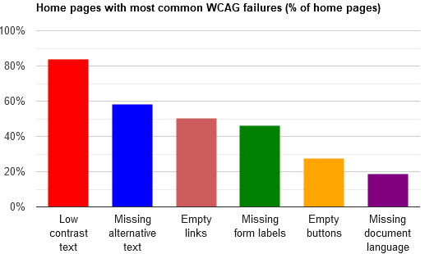
Les erreurs les plus fréquentes sont souvent du ressort de la conception
Webaim Million study 2023
Détection automatique des erreurs via WAVE
sur un panel de 1 million de pages.
Résultat stable depuis plus de 5 ans.
https://webaim.org/projects/million/#errors

Slide 9
Les annotations d’accessibilité
Notes:
il faut ajouter aux spec design, les spec accessibilité. En fait, il faut que les spécifieurs (designers ou autres) complètent les spec qu’ils font maintenant avec les infos d’accessibilité (il faut faire comprendre que sans ces infos, les spec ne sont pas complètes). Comme ces infos-là ne sont pas forcément graphiques, il faut pouvoir ajouter du texte sur les écrans pour faire figurer ces infos

Slide 10
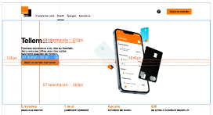
Mettre des annotations d’accessibilité C’est en fait « juste » spécifier l’accessibilité…
au même titre qu’on spécifie les éléments de design et de comportement interactifs…
Les annotations permettent de :
Anticiper la mise en place de l’accessibilité (le plus tôt étant le mieux)
Fournir un moyen de communiquer clairement les décisions aux développeurs et aux testeurs en mettant en place un langage commun (icônes, termes...)
Spécifier comment les différents composants présents sur un écran doivent être interprétés par les aides techniques
Engager une réflexion transverse sur l'accessibilité (designer, responsable produit, expert en accessibilité, développeur...)
Mais c’est un travail d’équipe, il faut, encore et toujours, se parler même si on annote !

Slide 11
Les principales annotations à rajouter
Les alternatives textuelles pour les images
Le titre de page
La hiérarchie des titres de la page (balises h1, h2...)
La sémantique (listes, paragraphes, citations...)
La liste des différentes régions de la page (landmarks)
L'ordre de vocalisation des éléments
L'ordre de déplacement du focus et sa visibilité
Le nom accessible
…
Notes:
70% des risques d’erreur sur des sites simples de présentation de l’info
on va pouvoir ajouter les annotations aux spec en s’appuyant sur les recommandations qui sont sur le site a11y vu juste avant.

Slide 12
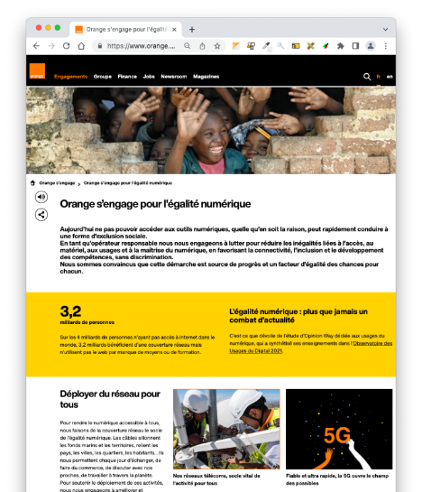
Exemples d’annotations à rajouter 1/2
title = "Orange s’engage pour l’égalité numérique"
Titre de page
Hiérarchie des titres
de la page
Titre de niveau 1 (<h1>)
Titre de niveau 2 (<h2>)
Titre de niveau 2 (<h2>)
Sémantique (listes, paragraphes, citations...)
Paragraphe (<p>)
Liste (<ul><li>)
Alternative textuelle aux les images
Nom accessible : alt=ʺ ʺ
Liste des différentes
régions de la page (landmarks)
<header>
Barre de navigation<nav>
Notes:
L’idée ici est de tout de suite relier les points à spécifier à une représentation concrète de l’élément dont on parle sur une page web + de montrer tout de suite ce que ça pourrait donner en annotation. Je trouve que ça permet de mieux fixer ce dont on parle, d’autant plus quand on ne connait pas ces critères.
Présentation testée ici à revoir et améliorer !!!

Slide 13
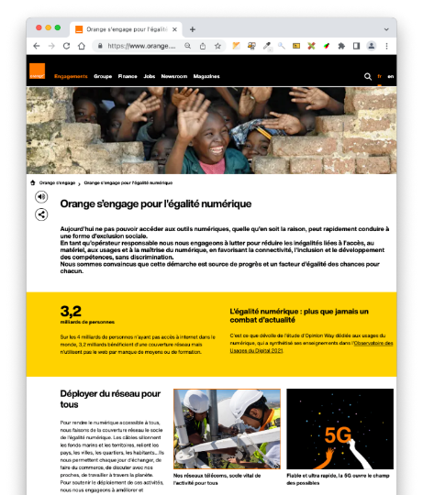
Exemples d’annotations à rajouter 2/2
1
2
3
Ordre de déplacement du focus et sa visibilité
1
Nom accessible
alternative = "Ecoutez le texte avec ReadSpeaker webReader"
Ordre de lecture/vocalisation
1
1
3
2
4

Slide 14
Se faciliter la vie avec des outils
Notes:
il faut ajouter aux spec design, les spec accessibilité. En fait, il faut que les spécifieurs (designers ou autres) complètent les spec qu’ils font maintenant avec les infos d’accessibilité (il faut faire comprendre que sans ces infos, les spec ne sont pas complètes). Comme ces infos-là ne sont pas forcément graphiques, il faut pouvoir ajouter du texte sur les écrans pour faire figurer ces infos

Slide 15
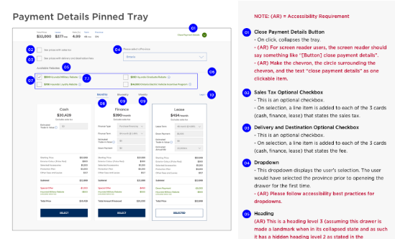
Annoter avec des textes, commentaires
Rajouter du texte à part de la maquette
ou
Insérer des commentaires directement dans la maquette
Annotation avec puces de renvoi

Slide 16
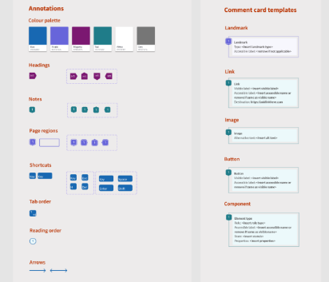
Annoter avec des toolkits graphiques
Des icônes prêts à l’emploi, utilisables directement dans tous les contextes.
Quelques toolkits :
Deque
Jeremy Elder

Slide 17
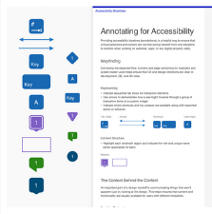
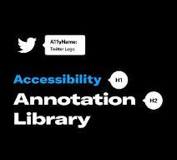


Annoter avec des plugins, extensions, fonctionnalités
Des kits d’accessibilité (annotations, contraste…) spécifiques pour Zeplin, Figma, Scketch, Illustrator…
Notes:
Figma
Twitter – Accessibility Annotation Library + illustration webdemo en dernière page
https://www.figma.com/community/file/976946194228458698
Indeed – A11y annotation kit sous forme de guidelines complets
https://www.figma.com/community/file/953682768192596304
Gitlab Product Design – Accessibility Bluelines
https://www.figma.com/community/file/779827094223635810
Brainly – Pencil A11Y Kit assez riche, documentation et 1 exemple
https://www.figma.com/community/file/1169567323075701693
Intopia – Accessibility annotation synthétique / efficace
https://www.figma.com/community/file/1022394680250523675
Stéphanie Walter – Annotation Kit – Accessibility & Interactions Documentation
https://www.figma.com/community/file/1163962542065373956
+ un article dédié
https://stephaniewalter.design/blog/a-designers-guide-to-documenting-accessibility-user-interactions/

Slide 18
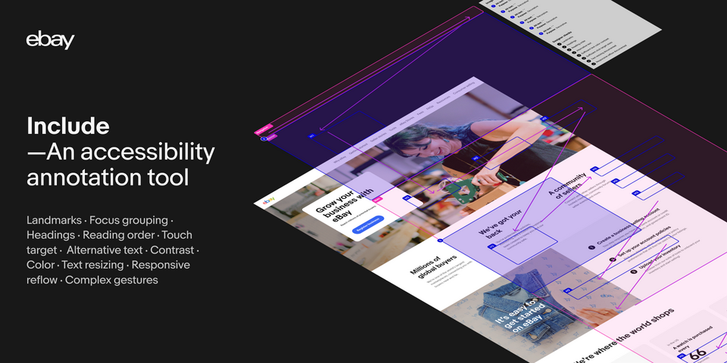
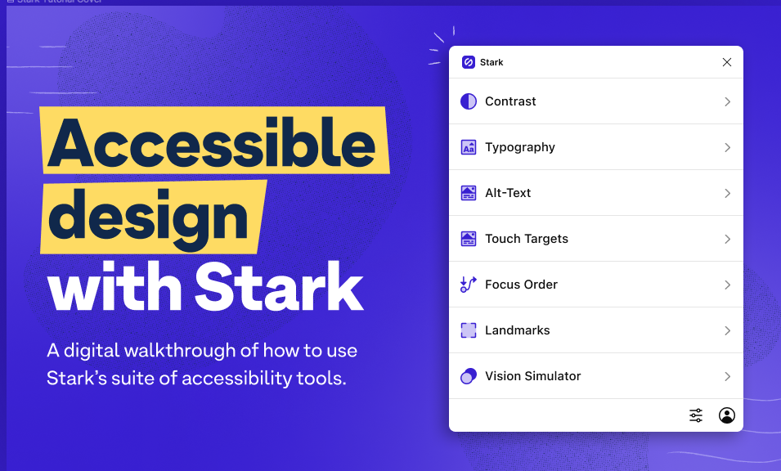
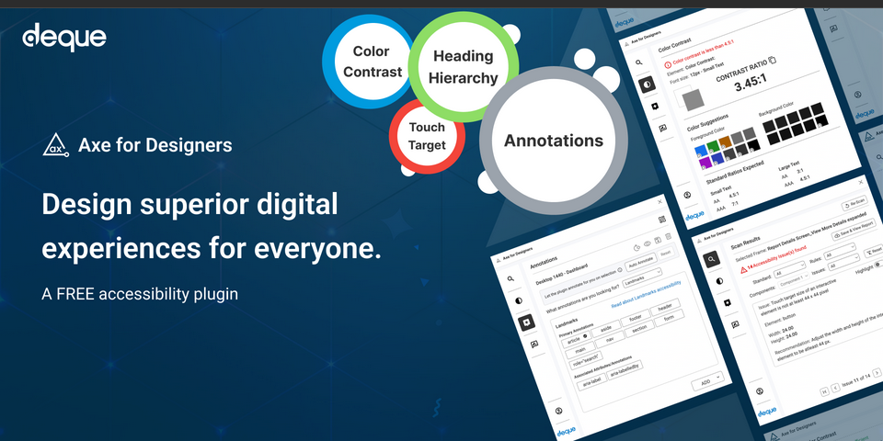
Les plugins avec tout dedans !
Include par eBay
AXE for Designers par Deque
Accessible design with Stark
Pour Figma
À la fois, outil d’annotation et de tests automatiques d’accessibilité
Tout cela évolue très vite mais ce sont de super outils qui vous facilite la vie !

Slide 19
Principales annotations et exercices
Notes:
15mn

Slide 20
Les principales recommandations … et quelques exercices d’annotations
0. Le contraste et les couleurs (rappel)
Les formulaires 
L'ordre de déplacement du focus et sa visibilité / de lecture 
Les alternatives textuelles pour les images
La sémantique HTML (titres, landmarks, listes, paragraphes...) 
Le nom accessible
 avec exercice

Slide 21
0. Le contraste et les couleurs
0. Le contraste et les couleurs (rappel)
Les formulaires 
L'ordre de déplacement du focus et sa visibilité / de lecture 
Les alternatives textuelles pour les images
La sémantique HTML (titres, landmarks, listes, paragraphes...) 
Le nom accessible
 avec exercice

Slide 22
Contraste & couleurs
Pour être lisible un texte (ou texte en image) doit être suffisamment contrasté par rapport au fond
Il en est de même pour le contraste des objets graphiques convoyant de l’information (exemple : icônes, diagramme), les composants interactifs (exemple : contour d’un champ de saisie) et ses états (exemple : survol ou prise de focus)
La couleur peut ne pas être perçue par un utilisateur, toute information transmise par une couleur doit également être véhiculée par un texte explicite ou une information visuellement explicite (exemple : icônes de formes différentes).
Cas particulier : des liens hypertextes s'ils ne sont pas soulignés, sur le focus clavier et au survol souris, fournir un autre moyen que le couleur pour les distinguer.

Slide 23
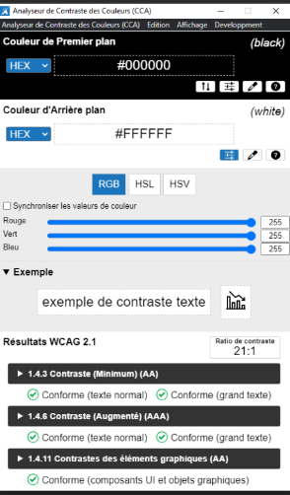
Assurer un niveau de contraste suffisant - Outil
Le niveau de contraste des couleurs peut être mesuré à l’aide de l’outil :
Colour Contrast Analyser
https://www.paciellogroup.com/resources/contrastanalyser/
Notes:
Plus le contexte est bas et plus il y a de risque d’accessibilité
4.5:1 minimum (niveau AA) pour le corps du texte
3:1 pour les textes de grande taille (150% de la taille de la police par défaut ou 120% si le texte en gras)
en web mobile ou en mobilité, le niveau de contraste des principaux éléments doit être de 7:1 afin d’assurer une bonne lisibilité pour tous.

Slide 24

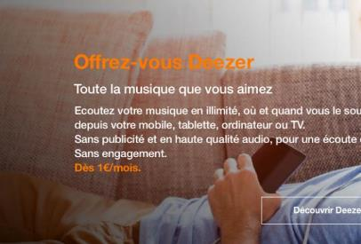

Texte sur les images
Exemple non valide
Exemple valide
Prévoir que l’image est éditorialisée, donc gros risque de mauvais contraste :
Fond sur le bloc de texte ?
Bouton transparent ?
Responsive Web Design
Notes:
À gauche : intention design de one-i au démarrage, à droite : implémentation réelle

Slide 25
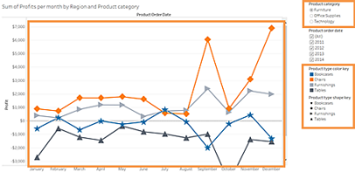
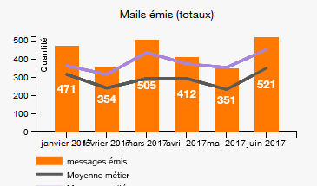
Ne pas utiliser la couleur ou toute information sensorielle comme seule source d'information
La couleur peut ne pas être perçue par un utilisateur, toute information transmise par une couleur doit également être véhiculée par un texte explicite ou une information visuellement explicite (exemple : icônes de formes différentes).
Exemple non valide
Exemple valide
Les courbes sont identifiables, indépendamment de la couleur, par des formes différentes.
Notes:
5mn

Slide 26
1. Les formulaires
Les formulaires 
L'ordre de déplacement du focus et sa visibilité / de lecture 
Les alternatives textuelles pour les images
La sémantique HTML 
Le nom accessible
 avec exercice

Slide 27
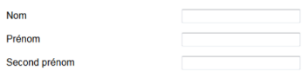
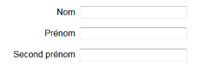
Rapprocher les étiquettes des champs de formulaires
Le positionnement du libellé doit permettre de l’associer sans hésitation à son champ.
Exemple non valide
Exemple valide
Notes:
C’est pris en charge par one-i

Slide 28
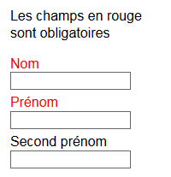
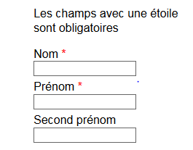
Champs obligatoires
Les champs obligatoires doivent être signalés à l'utilisateur par, à la fois :
une légende avant le premier champ
+
un indice visuel, par exemple par un astérisque
Exemple non valide
Exemple valide

Slide 29
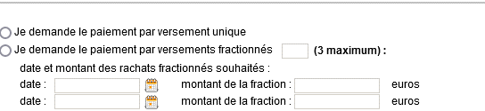
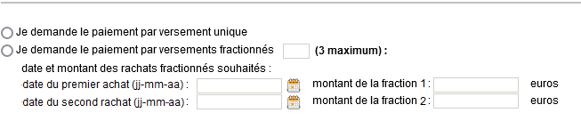
Libellés des champs et boutons accessibles
Un libellé permet de comprendre le rôle du champ, le type et le format de données attendus.
Les libellés de champs et de boutons doivent être pertinents et compréhensibles par tous.
Exemple non valide
Exemple valide

Slide 30
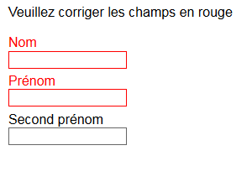
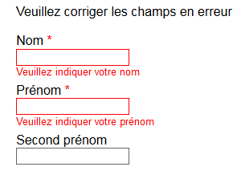
Champs en erreur
Les messages d'erreurs doivent être explicites : quelle erreur a été commise et, si possible, un moyen de la corriger ou un exemple valide.
Exemple non valide
Exemple valide
À vérifier : L’erreur doit être précisément décrite et contextualisée.
Notes:
Travail UX à prévoir sur les interfaces, en conjonction si besoin avec les UX writers

Slide 31
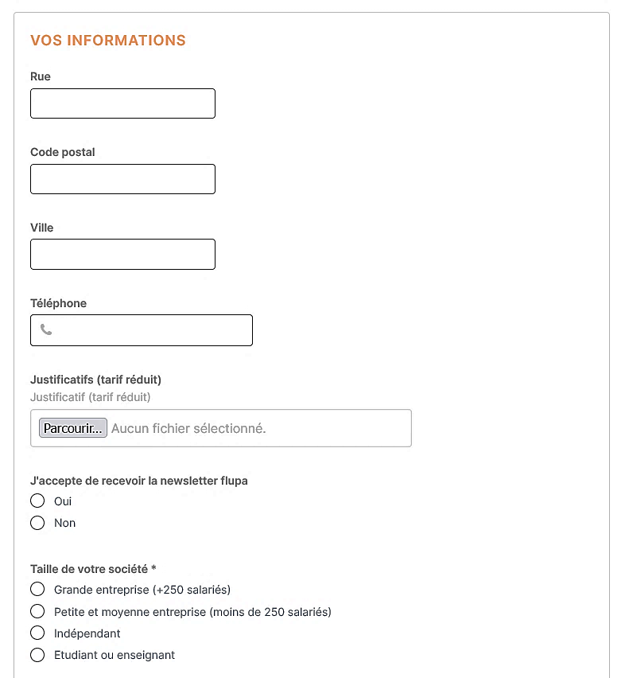
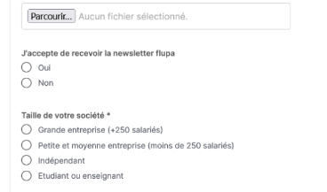
10 minutes – Formulaires
Se focaliser sur :
Pertinence des étiquettes, formats…
Champs obligatoires à déclarer
Gestion des erreurs :
Champs obligatoires
Code postal : 5 chiffres
Téléphone : 10 chiffres
Type et pertinence des messages d’erreur

Slide 32

Correction

Slide 33
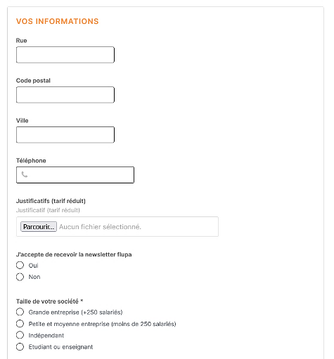
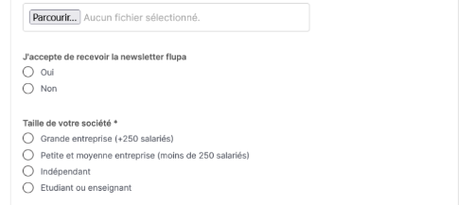
Correction – Formulaires
1
Les champs avec marqués avec un * sont obligatoires
Si on s’adresse à des utilisateurs en France
Rajout de la mention obligatoire avant le formulaire
Mettre le texte « J’accepte… » sous forme de légende (fieldset/legend) pour s’assurer que les étiquettes oui/non sont compréhensibles pour une AT ou mieux mettre une case à cocher unique.
Règles de gestion champs obligatoires
Après validation, les champs obligatoires doivent afficher une erreur de type : Le champ XXX est obligatoire
Préciser le format dans l’étiquette et règles de gestion
Au-delà ou en-deçà de 5 chiffres, afficher l’erreur : Le code postal se compose de 5 chiffres
Autres caractères qu’un chiffre : Le code postal ne doit contenir que des chiffres, ex. 75001
Préciser le format dans l’étiquette et règles de gestion
Au-delà ou en-deçà de 10 chiffres afficher l’erreur : Le téléphone doit contenir 10 chiffres
Autres caractères qu’un chiffre : Le téléphone ne doit contenir que des chiffres, ex. 0122334455
1
4
(11111)
Le code postal ne doit contenir que des chiffres, ex. 75001
2
(0111111111)
5
3
Le numéro se compose de 10 chiffres
2
4
3
5
Le champ taille de votre société est obligatoire
Notes:
20mn

Slide 34
2. L’ordre de déplacement du focus et sa visibilité, l’ordre de lecture
Les formulaires 
L'ordre de déplacement du focus et sa visibilité / de lecture 
Les alternatives textuelles pour les images
La sémantique HTML 
Le nom accessible
 avec exercice

Slide 35
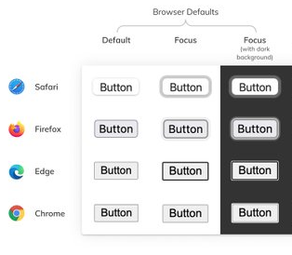
Navigation clavier
Le focus (élément actif lors de la navigation clavier) doit être suffisamment visible :
L’épaisseur native du focus n’est pas suffisante pour assurer une bonne visibilité.
Celle-ci doit donc être augmentée >=2px
Le focus par défaut n’assure pas toujours un contraste suffisant suivant la couleur de fond. La couleur de l’encadré doit donc être ajustée selon la couleur de fond.
Le focus ne doit, bien sûr, pas seulement jouer sur un changement de couleur.
Tout ce qui peut être fait à la souris, doit pouvoir être fait qu’avec le clavier (drag-&-drop)
La navigation clavier doit être cohérente (gauche → droite, haut → bas),
Si besoin, préciser aussi l’ordre de lecture s’il n’est pas classique (colonage, tableau…)

Slide 36
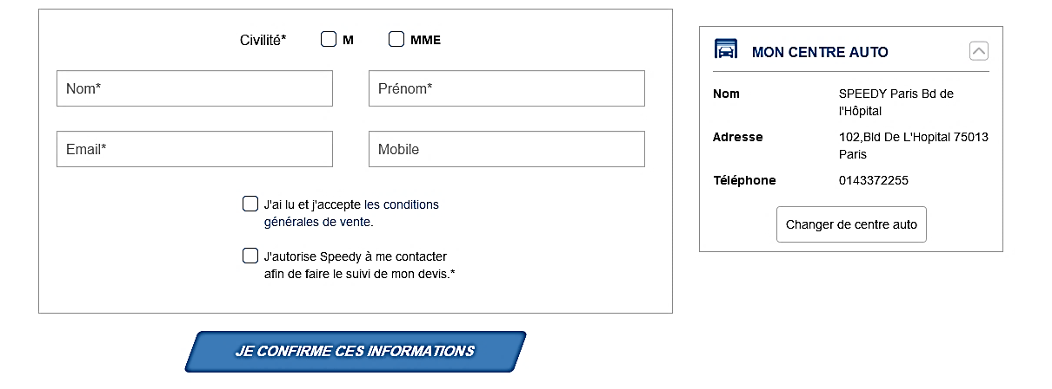
10 minutes – Visibilité du focus et ordre de navigation au clavier
Proposer une navigation clavier et justifier
Imaginer l’aspect du focus pour les principaux éléments interactifs
Les champs avec marqués avec un * sont obligatoires

Slide 37
Correction

Slide 38

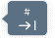



Correction – Visibilité du focus et ordre de navigation au clavier
1
Les champs avec marqués avec un * sont obligatoires
1
2
2
Nom
3
4
5
6
8
7
3
9
10
1
Visibilité du focus/champ actif
Visibilité focus/actif en erreur
Si besoin, spécifiez le focus sur les autres composants :
Exemple, le bouton au focus
2
3
Notes:
On a laissé une erreur, laquelle ?

Slide 39
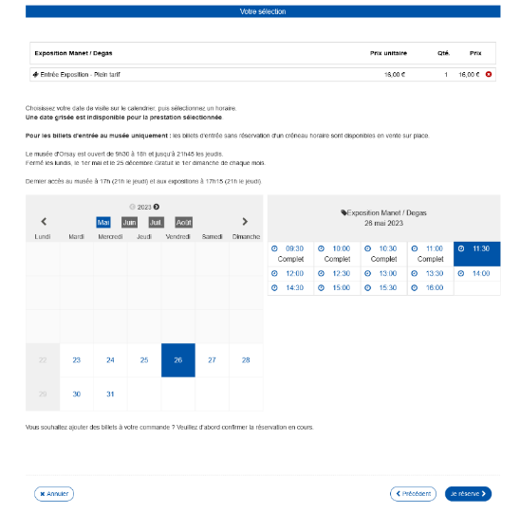
Exemple de navigation clavier complexe

Slide 40
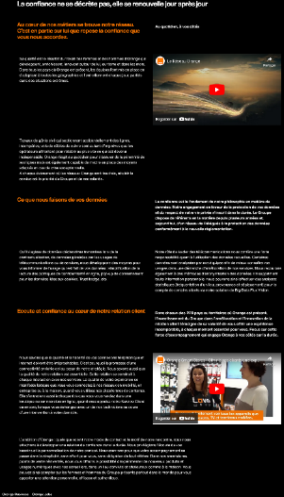
Exemple d’ordre de lecture
Lorsque l’ordre de lecture est nécessaire pour comprendre le sens du contenu … et que cet ordre n’est pas logique (gauche → droite puis haut → bas) … alors il faut le spécifier

Slide 41
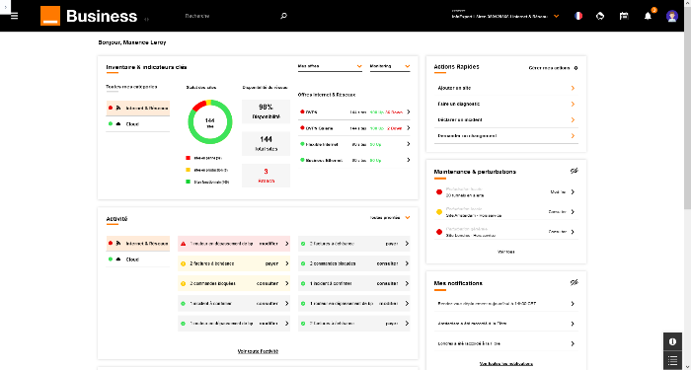
Et là, on fait comment ? Ou utiliser le contexte
Notes:
C’&est un tableau de bord donc dépend du contexte : quelles sont les info importantes pour l’utilisateur ?

Slide 42
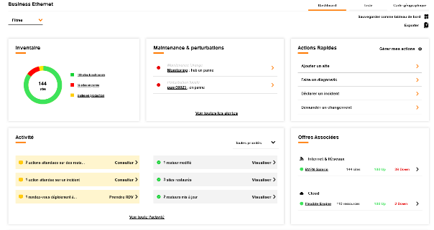
Un exemple possible d’ordre de lecture
Lorsque l’ordre de lecture est nécessaire pour comprendre le sens du contenu … et que cet ordre n’est pas logique (gauche → droite puis haut → bas) … alors il faut le spécifier

Slide 43
3. Les alternatives textuelles aux images
Les formulaires 
L'ordre de déplacement du focus et sa visibilité / de lecture 
Les alternatives textuelles pour les images
La sémantique HTML 
Le nom accessible
 avec exercice

Slide 44
Alternative aux images
Un texte de remplacement est spécifié pour tout élément informatif non textuel
Le texte de remplacement est pertinent, au regard du rôle de l’élément
Image lien ou bouton : la cible du lien ou la fonction du lien
Image porteuse d'information : l'information convoyée par l'image
Image contenant du texte : le texte porté par l'image
Image complexe (schémas, graphes… ) : la description de l’image par un texte, soit directement dans la page, soit accessible via un lien présent à proximité de l'image
Image décorative : un texte alternatif vide
Les icônes, pictogrammes fonctionnels ont d’un texte de remplacement pertinent. Si besoin, une info-bulle portant également l’information est proposée en complément

Slide 45
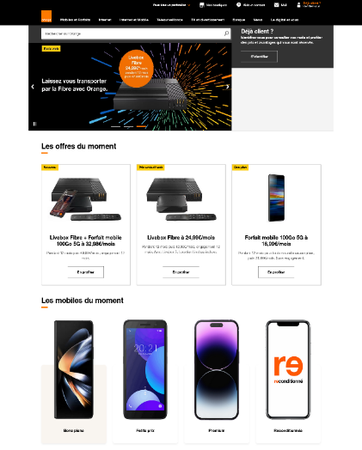
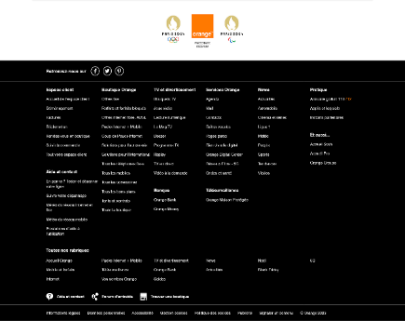
Alternatives aux Images
5
Donner, à chaque image entourée, un texte de remplacement et justifier

Slide 46
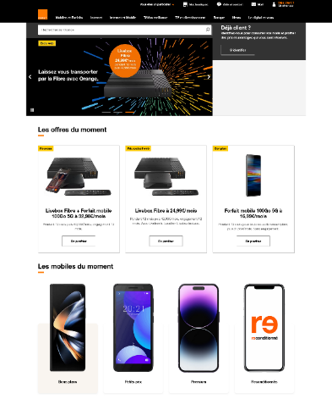
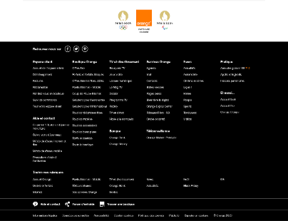
Alternatives aux Images
5 messages non lus – vos emails
Orange partenaire Premium des jeux olympiques et paralymiques Paris 2024
5
Rechercher dans le site
Orange sur FaceBook
Orange.fr - Accueil
Exclu web, laissez-vous transporter par la Fibre avec Orange, Livebox Fibre 24,99€*/mois pendant 12 mois puis 42,99€/mois
Orange sur Pinterest
Nouveauté
Orange sur Twitter
Alternative vide

Slide 47
5. Le responsive, Adaptation du contenu aux différentes tailles d’écran
Le contraste et les couleurs
Les formulaires
L'ordre de déplacement du focus et sa visibilité / L’ordre de lecture
Les alternatives textuelles pour les images
Le responsive
La sémantique HTML (titres, landmarks, listes, paragraphes...)
Le nom accessible

Slide 48
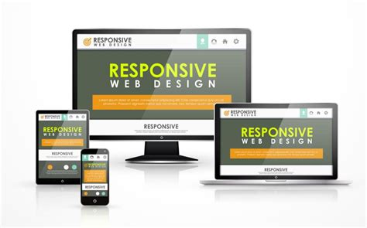
Le responsive
Toutes ces annotations doivent se concevoir pour l’ensemble des tailles écrans, bien sûr !
Pensez RWD (conception adaptative et micro adaptation)

Slide 49
4. La sémantique HTML (titre de page, titres, landmarks, listes, paragraphes, …)
Les formulaires 
L'ordre de déplacement du focus et sa visibilité / de lecture 
Les alternatives textuelles pour les images
La sémantique HTML 
Le nom accessible
 avec exercice
Notes:
#Interlayers
@Chapitre 4
La sémantique HTML (titres, landmarks, listes, paragraphes...)

Slide 50
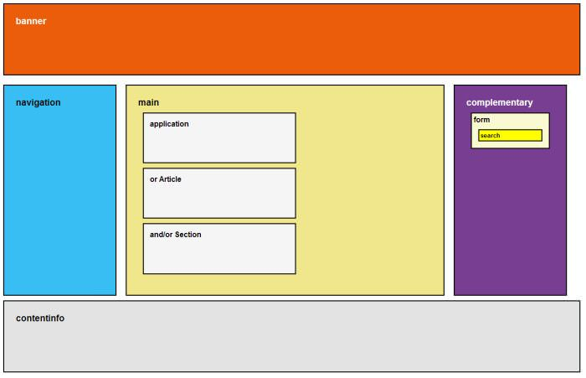
Titre de la page
Les titres de pages permettent à l’utilisateur de savoir où il se trouve, le titre de page doit être unique et représenter le contenu de la page
Même si la page est toujours la même (url identique), si son contenu est modifié (erreurs dans un formulaire, Single Page Apps), il faut que ce soit reflété dans le titre
Structure de la page (landmarks)
Identifier les grandes parties de la page, sa metastructure : header (unique), main (unique), aside, footer (unique), nav, search, form, article…
)

Slide 51
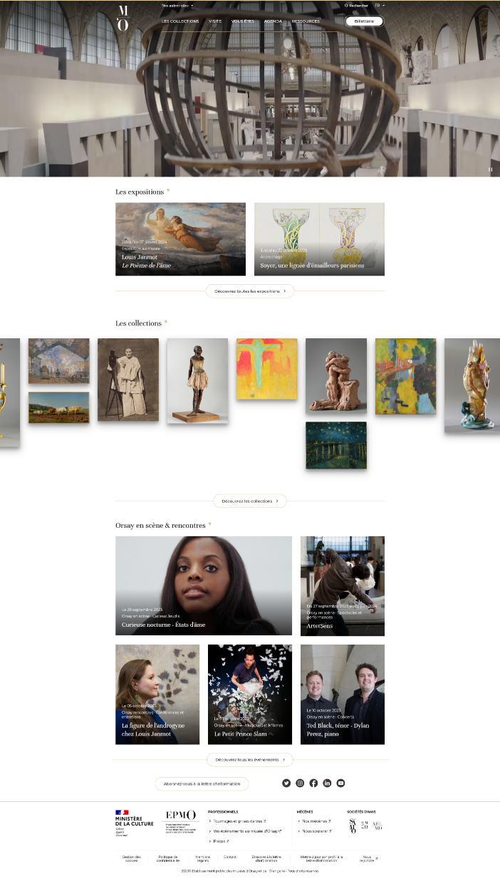
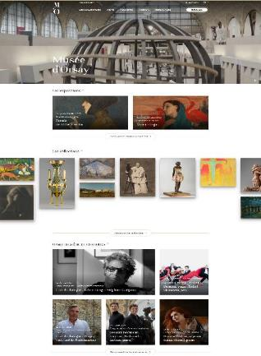
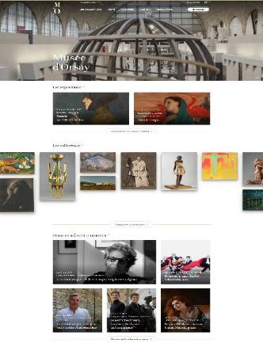


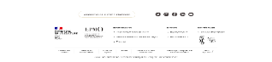
5 minutes – Landmarks et titre de page pour la page d’accueil du Musée d’Orsay
Aside
Footer
Search
Nav
Main
Header

Slide 52
Correction

Slide 53
5 minutes – Landmarks et titre de page
Nav
Search
Header
Musée d’Orsay – Page d’accueil
Main
Aside
Footer

Slide 54
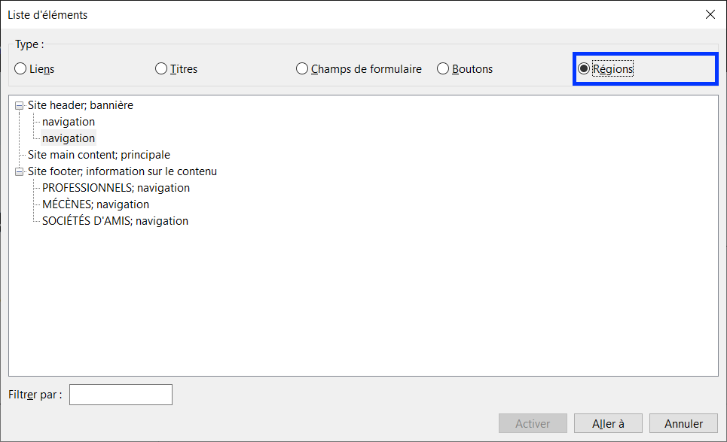
Au lecteur d’écran, navigation directe par liste d’éléments via la liste des régions

Slide 55
Sémantique du contenu
Le balisage sémantique doit être présent. Il permet de comprendre le sens ou sa relation au reste de la structure du document :
Le contenu texte est balisé sémantiquement, notamment avec des paragraphes <p>, des titres <h1>, des listes <dl>, <ul> ou <ol>, des citations <q>
Tous les éléments interactifs entraînant un changement de contexte via un chargement d’URL possède une sémantique de lien <a>
Tous les éléments interactifs permettant le déclenchement d’une action, une validation ou une sélection possèdent une sémantique de bouton <button>
Structure des titres
La structuration d’une page facilite sa compréhension et permet d’optimiser la lecture :
Le nombre de titres dépend de la densité informationnelle de la page.
Ils doivent refléter totalement le contenu de la page
Et refléter le contenu qu’ils précédent
Être hiérarchisés, uniques et explicites (navigation au lecteur d’écran)
Note : on peut cacher visuellement des titres pour ne les exposer qu’aux aides techniques

Slide 56






10 minutes – Sémantique et titre de rubrique
ÉDITO
citations
Paragraphe
Liste non ordonnée
Liste ordonnée
Lien
Bouton
Titre H..
Afficher la suite

Slide 57
Correction

Slide 58









Correction – Sémantique et titre de rubriques
ÉDITO
Paragraphe
Paragraphe
Paragraphe
Liste ordonnée
Paragraphe
Liste non ordonnée
Paragraphe
citations
Lien
Lien
Paragraphe
Paragraph
Lien
Lien
Bouton
Paragraphe
Afficher la suite

Slide 59
5. Le nom accessible
Les formulaires 
L'ordre de déplacement du focus et sa visibilité / de lecture 
Les alternatives textuelles pour les images
La sémantique HTML 
Le nom accessible
 avec exercice
Notes:
#Interlayers
@Chapitre 4
La sémantique HTML (titres, landmarks, listes, paragraphes...)

Slide 60
Le nom accessible ou… comment rajouter un contenu spécifique (sans l’afficher) pour les aides techniques
Description :
Le nom accessible d’un composant correspond à ce qui est restitué par les technologies d’assistances.
Les composants concernés sont :
Les champs de formulaire avec les labels
Les images avec son attribut alt
Les boutons et les liens
Les règles à suivre :
Le nom accessible d’un élément interactif doit être pertinent et non vide
Le nom accessible commence par le texte visible à l’écran
Attention : certaines personnes naviguent à l’aide d’un lecteur d’écran essentiellement via la liste des éléments, tous les liens, tous les titres, tous les boutons, ou toutes les régions.
D’où l’importance de bien désambiguïser les libellés des titres, des liens et des boutons, par un libellé suffisamment explicite (hors contexte visuel) ou avec un nom accessible.
Notes:
Plusieurs façon de modifier le nom accessible d’un composant : Aria-labelledby et aria-label modifie completement le nom accessible, Pour un bouton l’intitulé ne sera plus vocalisé par les technologies d’assistances
La difference entre Aria-labelledby et Aria-label est que aria-label contient une chaine de caractère qui sera le nouveau accessible Aria-labelledby fera reference au id des éléments html,
Il peut faire reference à plusieurs element html ainsi que s’autoréférencer
Sinon rien ne sera vocalisé au lecteur d’écran
Sinon il sera impossible de l’utiliser pour des logiciels de reconnaissance vocales par exemple

Slide 61
Au lecteur d’écran, plusieurs stratégies possibles pour trouver l’information souhaité
Ordre variable selon le niveau de maitrise de son lecteur d’écran
WebAIM Projects > Screen Reader User Survey #9 Finding Information
https://webaim.org/projects/screenreadersurvey9/#finding

Slide 62

Exemple de navigation par liste d’éléments

Slide 63

Au lecteur d’écran, navigation directe par liste d’éléments via la liste des liens
L’importance de fournir des libellés de liens explicites et uniques, indépendant de leur contexte.
Fournir un nom accessible intelligible…
Attention à la composition automatique

Slide 64

Au lecteur d’écran, navigation directe par liste d’éléments via la liste des titres
L’importance de fournir des titres explicites et uniques, indépendant de leur contexte, avec une hiérarchie cohérente avec l’organisation de la page

Slide 65

Au lecteur d’écran, navigation directe par liste d’éléments via la liste des champs de formulaire
Regrouper les options de tri / filtre et titrer chaque groupe

Slide 66

Au lecteur d’écran, navigation directe par liste d’éléments via la liste des boutons
L’importance de fournir des libellés de bouton explicites et uniques, indépendant de leur contexte.

Slide 67

Au lecteur d’écran, navigation directe par liste d’éléments via la liste des régions

Slide 68

Le nom accessible et … l’ordre des informations fournies
L’utilisateur a toujours la possibilité d’interrompre la vocalisation en cours, pour continuer sa navigation via le lecteur d’écran
Organiser et distinguer les informations fournies à l’utilisateur :
Les informations majeures en tête permettant de faire un choix (intéressant, je veux en savoir plus ou ça ne correspond pas, je passe au suivant)
Les informations secondaires ou mineures à reporter dans la description. (j’ai choisi, je veux en savoir, je peux regarder plus en détail)
Titre :
Description :
//
//
Info majeure
Info majeure
Info …
Info secondaire
Info secondaire
Info …
Notes:
Ex :
Programme TV, ou interface S-VOD
Varie selon le contexte :
LIVE : temps restant avant la fin du programme
Replay : programme disponible encore X jours avant suppression
Catalogue de produits
Sélection / Promotion / Série limitée…
Marque / modèle
Caractéristiques du produit

Slide 69


Slide 70
Réalisateur : Edouard Deluc
Interdit aux moins de 10 ans
Durée : 95 min
Sortie : 2022
Pétaouchnok
Reste 42 min
Pays : France
Comédie
Cinéma
Canal+
Film
Série policière
Interdit aux moins de 10 ans
Durée : 44 min
Sortie : 2000
Reste 30 min
New York, unité spéciale
Pays : Etats-Unis
TMC
Saison 2
Série
S02E07
Série TV
Episode 7
Violence conjugale

Slide 71
Canal+
Reste 42 min
Pétaouchnok
Film
Interdit aux moins de 10 ans
Comédie
Cinéma
Durée : 95 min
Sortie : 2022
Pays : France
Réalisateur : Edouard Deluc
Série policière
Interdit aux moins de 10 ans
Durée : 44 min
Sortie : 2000
Reste 30 min
New York, unité spéciale
Pays : Etats-Unis
TMC
Saison 2
Série
S02E07
Série TV
Episode 7
Violence conjugale

Slide 72
Canal+
Reste 42 min
Pétaouchnok
Film
Interdit aux moins de 10 ans
Comédie
Cinéma
Durée : 95 min
Sortie : 2022
Pays : France
Réalisateur : Edouard Deluc
TMC
Reste 30 min
New York, unité spéciale
Saison 2
Episode 7
Violence conjugale
Série
Interdit aux moins de 10 ans
Série TV
Série policière
Durée : 44 min
Sortie : 2000
Pays : Etats-Unis
S02E07

Slide 73


Rajouter un contenu spécifique (sans l’afficher) pour les aides techniques (nom accessible)
Exemple : Orange et moi
Confirmer la résiliation [de l’option <nom de l’option>]
Exemple : Bouton « Besoin d’aide ou recherche de contact » ? doubler avec le « Title » pour tous
Annuler [et retourner au détail de l’option]

Slide 74



Rajouter un contenu spécifique (sans l’afficher) pour les aides techniques (nom accessible)
Exemple
Vos mails, 38 mails non lus, compte nicolas@mail.com
Vos notifications, 2 notifications non lues
Mon compte client
Notes:
Aria-label : texte à prévoir pour qu’il soit lu par le lecteur d’écran
Sr-only : pour que ne soit pas lu par le lecteur d’écran (ex : une icône)

Slide 75

Rajouter un contenu spécifique (sans l’afficher) pour les aides techniques (nom accessible)
Extraction des liens grâce au lecteur d’écran :
…
« En profiter »
« En profiter »
« En profiter »
…
Nom accessible : En profiter, le pack Livebox Fibre + forfait mobile 80Go à 32,98 euro/mois sous conditions
Nom accessible : En profiter, Livebox Fibre à 23,99 euro/mois sous conditions
Nom accessible : En profiter, le forfait mobile 80Go à 17,99 euro/mois sous conditions
Notes:
Et contrairement au masquage il peut aussi être utile d’afficher des éléments mais de les cacher pour les lecteurs d’écrans
Par exemple des éléments purement décoratifs comme des images ou des icones.
C’est ce qu’on fait dans l’exemple en empêchant la vocalisation de l’icone de recherche, par contre on peut voir qu’on utilise du masquage accessible pour que le bouton soit vocalisé rechercher Il peut aussi être utilisé sur des éléments caché que l’on ne veut pas vocalisé comme des menus caché par exemple. Une regle à respecter, il ne faut pas utiliser l’attribut aria-hidden sur des éléments focusables, car il sera présent à la navigation clavier mais sera vide pour les lecteurs d’écran

Slide 76
En résumé

Slide 77
Tout n’est pas parfait du premier coup, l’important c’est de commencer à progresser 🙂… et donc
Concevez vos services en pensant :
sans souris (drag-n-drop au clavier ?)
sans les yeux (imaginez devoir décrire l’interface)
Donc aussi pour les développeurs : les annotations d’accessibilité
Oui, ça fait beaucoup…

Slide 78

Ressources
Annotations de vos designs
Article sur les annotations d’a11y sur notre site
Article sur le design a11y de S. Walter
Les extensions d’annotations a11y pour Sketch, Figma et autre
Recommandations accessibilité numérique Orange
http://a11y-guidelines.orange.com/
https://a11y-guidelines.orange.com/fr/web/designer/
https://a11y-guidelines.orange.com/fr/mobile/android/conception/
https://a11y-guidelines.orange.com/fr/mobile/ios/conception/
Design.orange.com : https://system.design.orange.com/0c1af118d/p/4764d2-accessiblity
Colour Contrast Analyser (pour Mac et Windows)
https://www.tpgi.com/color-contrast-checker/
Des simulations (c’est imparfait mais ça donne une idée !)
Dyslexie : lettres qui dansent
Daltonisme, malvoyance, cécité, malentendance, handicap moteur

Slide 79
Annexes

Slide 80
1

Slide 81
2

Slide 82

3

Slide 83
4
ÉDITO
Afficher la suite

Slide 84
Intro
Les annotations
Se faciliter la vie 10’
Les principales annotations
Les formulaires
Exercice Formulaire 10’ +10’
L’ordre de déplacement du focus / lecture 2’
Exercice Focus 10’ + 10’
Les alternatives textuelles aux images 5’
La sémantique
Exercice Landmark 5’ + 5’
Exercice Sémantique 10’ + 10’
Le nom accessible
En résumé 5’
9h
9h30
10h
10h30

Slide 85
Merci

